Slide 1
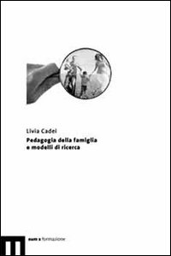
Pedagogia della famiglia e
modelli di ricerca
Livia Cadei
EUM, Macerata, 2008

Slide 2

I Nuovi padri.
Per una pedagogia della tenerezza
Massimiliano
Stramaglia,
EUM, Macerata, 2009
pp. 157-337

Slide 3
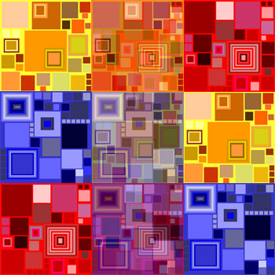
Pedagogia della famiglia e
modelli di ricerca
Come studiare la famiglia :
realtà flessibile e complessa?

Slide 4
Quale teoria per indagare e conoscere la famiglia?
Come pensare pedagogicamente la ricerca rivolta alla famiglia?
Quali finalità, quali obiettivi per la ricerca rivolta alla famiglia?
Quali sono le sfide dell’educazione familiare?

Slide 5
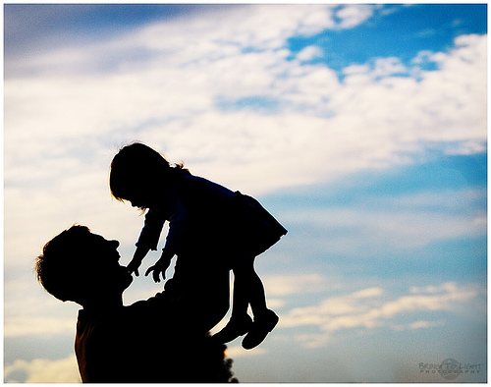
I Nuovi padri.
Per una pedagogia della tenerezza

Slide 6
Paternità : quali modelli?
Esiste una relazione tra paternità ed educazione alla democrazia?
La tenerezza dei padri e la progettualità dei figli

